Slide 1
Druskos
PROJEKTO JUODRAŠTIS
Chemija
9 (I gimnazijos) klasė

Slide 2
Pamokos sąsaja su programa
Pasiekimų sritys:
Gamtamokslinis komunikavimas (B)
B1. Tinkamai vartoja gamtamokslines sąvokas, terminus, simbolius, formules, matavimo vienetus
B2. Suranda reikiamą informaciją įvairiuose šaltiniuose ir ją apdoroja. Tinkamai perduoda informaciją apie cheminius elementus, medžiagas, junginius, reiškinius, procesus, dėsningumus. Kalbą vartoja tinkamai ir tikslingai, laikydamasis etikos ir etiketo, tinkamai cituoja šaltinius (B2)
Gamtamokslinis tyrinėjimas (C)
C1. Paaiškina, kas yra tyrimai, įvardija tyrimų atlikimo etapus.
C2. Kelia probleminius klausimus, su jais susietus tyrimo tikslus, formuluoja hipotezes.
C3. Planuoja tyrimą: pasirenka tinkamą tyrimo būdą, priemones, medžiagas, tyrimo atlikimo vietą, laiką ir trukmę, numato tyrimo rezultatų patikimumo užtikrinimą.
C4. Atlieka tyrimą: saugiai naudojasi priemonėmis ir medžiagomis, laikydamasis etikos reikalavimų, atlieka numatytas tyrimo veiklas, tikslingai stebi vykstančius procesus ir fiksuoja pokyčius, tiksliai atlieka matavimus.
C5. Analizuoja ir matematiškai apdoroja gautus rezultatus ir duomenis: įvertina jų patikimumą, tiriamojo darbo netikslumus bei matavimo paklaidas, atrenka reikiamus išvadai daryti, atlieka reikalingus skaičiavimus ir pertvarkymus. Pasirenka tinkamus rezultatų ir duomenų pateikimo būdus.
C6. Formuluoja išvadas, atsižvelgia į tyrimo hipotezę, apmąsto atliktas veiklas, numato tyrimo tobulinimo ir plėtotės galimybes.

Slide 3
Pamokos sąsaja su programa
Gamtos objektų ir reiškinių pažinimas (D)
D1. Nagrinėja chemijos mokslo objektus, procesus ir reiškinius, juos apibūdina (D1)
D2. Tikslingai taiko turimas chemijos žinias įvairiose situacijose, aiškindamiesi procesus ir reiškinius, sieja skirtingų mokslų žinias į visumą (D2)
D3. Aiškina įvairių medžiagų savybes ir jų kitimo dėsningumus, atpažįsta priežasties ir pasekmės ryšius, taiko gamtos mokslų dėsnius.
D4. Klasifikuoja, lygina tiriamas medžiagas, objektus, procesus, reiškinius, atsižvelgia į jų savybes ir požymius.
D5. Modeliuoja įvairias chemines medžiagas, objektus, procesus ir reiškinius, nurodo bendrus dėsningumus.
Problemų sprendimas ir refleksija (E)
E2. Tikslingai ir kūrybiškai taiko turimas chemijos ir kitų gamtos mokslų žinias, įgytus gebėjimus; gautus tyrimų rezultatus pritaiko naujose situacijose.
E3. Kritiškai vertina gautus rezultatus, atsižvelgia į realų kontekstą.
E4. Reflektuoja asmeninę pažangą mokantis chemijos, įvardija asmenines stiprybes ir tobulintinas sritis, jas apmąsto, kelia tolesnius mokymo(si) tikslus.

Slide 4
Pamokos sąsaja su programa
Žmogaus ir aplinkos dermės pažinimas (F)
F1. Įvardija save kaip gamtos dalį, paaiškina cheminių veiksnių (cheminių medžiagų) įtaką sveikatai, nurodo sveikos aplinkos kriterijus.
F2. Paaiškina sąsajas tarp gamtinės ir socialinės aplinkos, chemijos mokslo ir technologijų, nusako žmogaus veiklos teigiamą ir neigiamą poveikį gamtai.

Slide 5
Mokymo(-si) turinio tema
Neorganinių junginių klasės
DRUSKOS
Valandų skaičius pamokos turiniui išeiti – 7 akad. val.

Slide 6
Pamokos tikslas ir sėkmės kriterijai
Tikslai:
Apibūdinti druskas kaip medžiagas, sudarytas iš metalo jono ir rūgšties liekanos. Mokomasi užrašyti normaliųjų ir rūgščiųjų druskų chemines formules ir sisteminius pavadinimus. Taikomi nesisteminiai druskų (valgomoji druska, geriamoji soda, kalcinuota soda, natrio salietra) pavadinimai.
Tyrinėti druskų reakcijos su metalais, rūgštimis, hidroksidais ir kitomis druskomis. Mokėti užrašyti ir išlyginti bendrąsias, nesutrumpintąsias jonines ir sutrumpintąsias jonines druskų reakcijų su rūgštimis, hidroksidais ir kitomis druskomis lygtis.
Analizuoti druskų naudojimą maisto konservavimui ir gamybai (NaCl, NaHCO₃), žemės ūkyje (KNO₃, CuSO₄·5H₂O), medicinoje (MgCO₃, KI), fejerverkams. Susipažįstama su Lietuvoje gaminamų neorganinių druskų ir (ar) trąšų pavyzdžiais.
Apibūdinti kas yra kristalohidratas. Mokomasi apskaičiuoti, nurodytame kristalohidrate esančio, kristalizacinio vandens masės dalį.
Tyrinėti ir atpažinti halogenidus (I–, Br–, Cl–), karbonatus, sulfatus ir užrašyti atpažinimo reakcijų lygtis. Praktiškai nustatomi Na⁺ ir K⁺ jonai pagal liepsnos spalvą.

Slide 7
Pamokos tikslas ir sėkmės kriterijai
Sėkmės kriterijai
Apibūdina druskas kaip medžiagas, sudarytas iš metalo jono ir rūgšties liekanos. Moka užrašyti normaliųjų ir rūgščiųjų druskų chemines formules ir sisteminius pavadinimus. Taiko nesisteminius druskų (valgomoji druska, geriamoji soda, kalcinuota soda, natrio salietra) pavadinimus.
Tyrinėja druskų reakcijas su metalais, rūgštimis, hidroksidais ir kitomis druskomis. Moka užrašyti ir išlyginti bendrąsias, nesutrumpintąsias jonines ir sutrumpintąsias jonines druskų reakcijų su rūgštimis, hidroksidais ir kitomis druskomis lygtis.
Analizuoja druskų naudojimą maisto konservavimui ir gamybai (NaCl, NaHCO₃), žemės ūkyje (KNO₃, CuSO₄·5H₂O), medicinoje (MgCO₃, KI), fejerverkams. Žino Lietuvoje gaminamų neorganinių druskų ir (ar) trąšų pavyzdžių.
Apibūdina kas yra kristalohidratas. Moka apskaičiuoti, nurodytame kristalohidrate esančio, kristalizacinio vandens masės dalį.
Tyrinėja ir atpažįsta halogenidus (I–, Br–, Cl–), karbonatus, sulfatus ir užrašyti atpažinimo reakcijų lygtis. Praktiškai nustatomi Na⁺ ir K⁺ jonai pagal liepsnos spalvą.

Slide 8
Pamokos planas ir metodai
TEMA: DRUSKOS
Pirma veikla – druskų formulių ir pavadinimų sudarymas (sisteminių ir nesisteminių), klasifikavimas
Antra veikla – druskų cheminės savybės
Trečia veikla – kristalohidratai, kristalizacinio vandens procentinės dalies skaičiavimas
Ketvirta veikla – Jonų atpažinimas(I–, Br–, Cl–, karbonatų, sulfatų, Na⁺ ir K⁺ )
Penkta veikla – druskų panaudojimas

Slide 9
GALIMI MOKYMO METODAI:
Darbas grupėmis
Abipusis mokymas
Praktinis tyrimas
Skaitmeninių mokymosi objektų naudojimas
Nebaigti sakiniai
Demonstravimas
Pateikčių ir / ar skaitmeninių mokymosi objektų naudojimas
Žiūrėk – galvok – aptark su draugu
Minčių lietus
Mokinių patirties išsiaiškinimas
Istorijos pasakojimas, skaitymas, filmuotos medžiagos rodymas

Slide 10
TEMA: DRUSKOS Pirma veikla – druskų formulių ir pavadinimų sudarymas (sisteminių ir nesisteminių), klasifikavimas

Slide 11
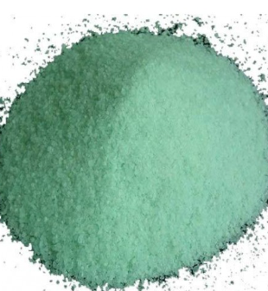
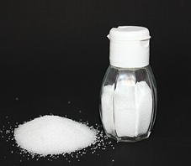
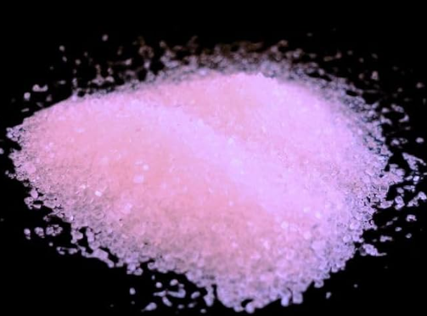
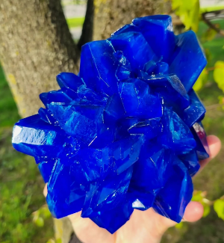
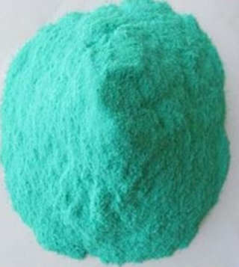
TEMA: DRUSKOS Pirmos veiklos turinys
Druskos tai joniniai junginiai sudaryti iš metalo (Me ^{n+}) arba amonio jono (NH₄⁺) susijungusio su rūgšties liekana

Slide 12
Rūgščių liekanos:
Cl⁻ chlorido jonas
F⁻ fluorido jonas
Br ⁻ bromido jonas
I⁻ jodido jonas
HS⁻ vandenilio sulfido jonas
S²⁻ sulfido jonas
NO₃⁻ nitrato jonas
HSO₃⁻ vandenilio sulfito jonas
SO₃²⁻ sulfito jonas
HSO₄⁻ vandenilio sulfato jonas
SO₄²⁻ sulfato jonas
HCO₃⁻ vandenilio karbonato jonas
CO₃²⁻ karbonato jonas
H₂PO₄⁻ divandenilio fosfato jonas
HPO₄²⁻ vandenilio fosfato jonas
PO₄³⁻ fosfato jonas
SiO₃²⁻ silikato jonas
CH₃COO – acetato jonas

Slide 13
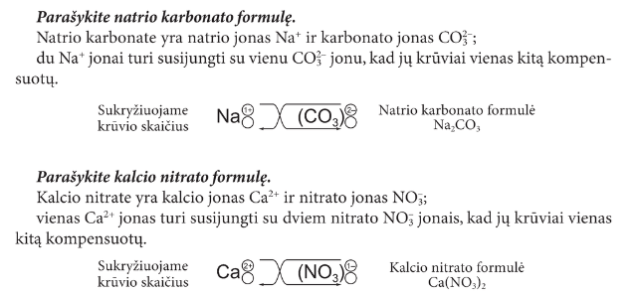
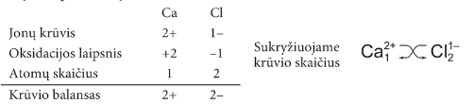
Druskų formulių sudarymas:
Druskų, kaip ir visų joninių junginių, teigiamų ir neigiamų krūvių suma turi būti lygi nuliui

Slide 14
Druskų formulių pavadinimų sudarymas:
Metalo/amonio jonui keliame klausimą Kieno? O rūgšties liekanai Kas?
Ba(NO₃)2
Kieno? Kas?
bario nitratas
Na₂SO₃
natrio sulfitas
Al₂ (SO₄)₃
aliuminio sulfatas
NaH₂PO₄
Natrio divandenilio fosfatas
(NH₄)₂ CO₃
Amonio karbonatas
Varis ir geležis turi kintamąjį oksidacijos laipsnį ir sudaro kelių rūšių druskas:
Cu 2+ Cu+ Fe3+ Fe2+
Fe(NO₃)₂
Geležies (II) nitratas
Fe₂(SO₄)₃
Geležies (III) sulfatas
Cu(HCO₃)2
Vario (II) vandenilio karbonatas
Cu₃PO₄
Vario (I) fosfatas

Slide 15
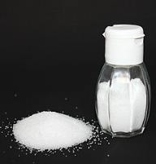
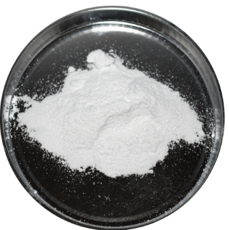
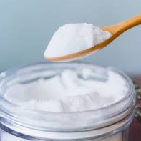
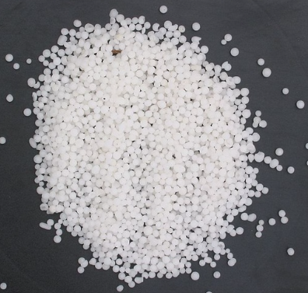
Nesisteminiai druskų pavadinimai:
Valgomoji druska (NaCl)
Naudojimas: Pagrindinis maisto priedas, naudojamas skoniui suteikti ir konservuoti.
Kita paskirtis: Naudojama pramonėje cheminiams procesams ir kelių barstymui žiemą.
Geriamoji soda (NaHCO₃)
Naudojimas: Kepimo ingredientas, naudojamas kaip rauginimo medžiaga.
Kita paskirtis: Valymo priemonė, rūgšties neutralizavimas (antacidai).
Kalcinuota soda (Na₂CO₃)
Naudojimas: Naudojama stiklo gamyboje, vandens minkštinimui.
Kita paskirtis: Plačiai naudojama muilo ir detergentų gamyboje.
Natrio salietra (NaNO₃)
Naudojimas: Trąšose kaip azoto šaltinis augalams.
Kita paskirtis: Naudojama pirotechnikoje ir sprogmenų gamyboje.

Slide 16
TEMA: DRUSKOS Antra veikla – druskų cheminės savybės

Slide 17
Li aktyviausias metalas o Au pasyviausias
Metalams reaguoja su druskų tirpalais metalas turi būti aktyvesnis už metalą druskoje (metalas, metalų aktyvumo eilėje, turi būti kairiau už metalą esantį druskoje). Dalyvauja visa metalų aktyvumo eilė

Slide 18
1. Pavadavimo reakcijos druskų tirpaluose. Metalas turi būti aktyvesnis už metalą druskoje. Produktuose susidaro nauja druska ir grynas metalas.
Fe(k) + CuSO₄(aq) 🡪 FeSO₄(aq) + Cu(k)
Fe(k) + Cu²⁺(aq) + SO₄²⁻(aq) 🡪 Fe²⁺(aq) + SO₄²⁻(aq) + Cu(k)
Fe(k) + Cu²⁺(aq) 🡪 Fe²⁺(aq) + Cu(k)
3Zn(k) + 2FeCl₃ (aq) 🡪 3ZnCl₂(aq) + 2Fe(k)
3Zn(k) + 2Fe ³⁺(aq) + 6Cl⁻(aq) 🡪 3Zn²⁺(aq) + 6Cl⁻(aq) + 2Fe(k)
3Zn(k) + 2Fe ³⁺(aq) 🡪 3Zn²⁺(aq) + 2Fe(k)
Nerašykite reakcijų tarp šarminių metalų ir druskų!!!

Slide 19
2. Druskos reaguoja su rūgštimis. Produktuose susidaro nauja druska ir nauja rūgštis.
CaCO₃(k) + 2HCl(aq) 🡪 CaCl₂(aq) + CO₂(d) + H₂O(s)
CaCO₃(k) + 2H⁺(aq) + 2Cl⁻(aq) 🡪 Ca²⁺(aq) + 2Cl⁻(aq) + CO₂(d) + H₂O(s)
CaCO₃(k) + 2H⁺(aq) 🡪 Ca²⁺(aq) + CO₂(d) + H₂O(s)
Na₂SO₃ (aq) + H₂SO₄(aq) 🡪 Na₂SO₄(aq) + SO₂(d) + H₂O(s)
2Na⁺(aq) + SO₃²⁻ (aq) + 2H⁺(aq) + SO₄²⁻(aq) 🡪 2Na⁺(aq) + SO₄²⁻(aq) + SO₂(d) + H₂O(s)
SO₃²⁻ (aq) + 2H⁺(aq) 🡪 SO₂(d) + H₂O(s)

Slide 20
3. Tirpios druskos reaguoja su tirpiomis druskomis. Produktuose susidaro dvi naujos druskos. Viena iš produktuose esančių druskų turi būti netirpi.
Ca(NO₃)₂(aq) + Na₂CO₃ (aq) 🡪 CaCO₃(k) + 2NaNO₃ (aq)
Ca²⁺(aq) + 2NO₃⁻(aq) + 2Na⁺(aq) + CO₃²⁻ (aq) 🡪 CaCO₃(k) + 2Na⁺(aq) + 2NO₃⁻(aq)
Ca²⁺(aq) + CO₃²⁻ (aq) 🡪 CaCO₃(k)
Al₂ (SO₄)₃(aq) + 2K₃PO₄(aq) 🡪 2AlPO₄(k) + 3K₂SO₄ (aq)
2Al³⁺(aq) + 3SO₄²⁻(aq) + 6K⁺(aq) + 2PO₄³⁻(aq) 🡪 2AlPO₄(k) + 6K⁺(aq) + 3SO₄²⁻(aq)
2Al³⁺(aq) + 2PO₄³⁻(aq) 🡪 2AlPO₄(k)
Al³⁺(aq) + PO₄³⁻(aq) 🡪 AlPO₄(k)

Slide 21
4. Tirpios druskos reaguoja su tirpiais hidroksidais. Produktuose susidaro nauja druska ir naujas hidroksidas. Viena iš produktuose esančių medžiagų turi būti netirpi.
3Ca(OH)₂(aq) + 2FeCl₃(aq) 🡪 3CaCl₂(aq) + 2Fe(OH)₃(k)
3Ca²⁺(aq) + 6OH⁻(aq) + 2Fe³⁺(aq) + 6Cl⁻(aq) 🡪 3Ca²⁺(aq) + 6Cl⁻(aq) + 2Fe(OH)₃(k)
6OH⁻(aq) + 2Fe³⁺(aq) 🡪 2Fe(OH)₃(k)
3OH⁻(aq) + Fe³⁺(aq) 🡪 Fe(OH)₃(k)
Ba(OH)₂ (aq) + Na₂SO₄(aq) 🡪 BaSO₄(k) + 2NaOH(aq)
Ba²⁺(aq) + 2OH⁻(aq) + 2Na⁺(aq) + SO₄²⁻(aq) 🡪 BaSO₄(k) + 2Na⁺(aq) + 2OH⁻(aq)
Ba²⁺(aq) + SO₄²⁻(aq) 🡪 BaSO₄(k)

Slide 22
TEMA: DRUSKOS Trečia veikla – kristalohidratai, kristalizacinio vandens procentinės dalies skaičiavimas

Slide 23
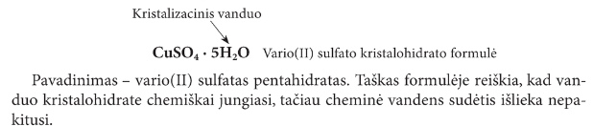
Kristalohidratai
Kristalinės medžiagos, kurių sudėtyje yra chemiškai prisijungusios vandens, vadinamos kristalohidratais, o kristale esantis chemiškai susijungęs vanduo – kristalizaciniu vandeniu.

Slide 24
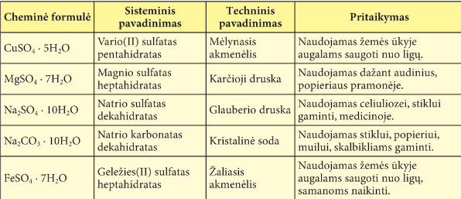

Slide 25
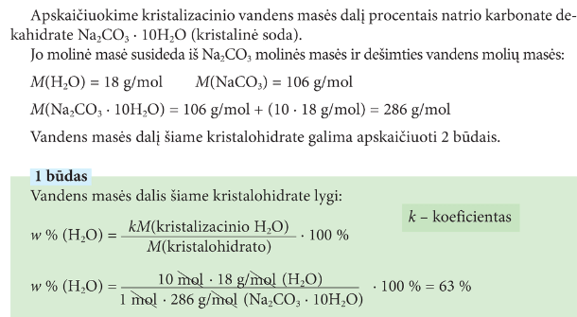

Slide 26
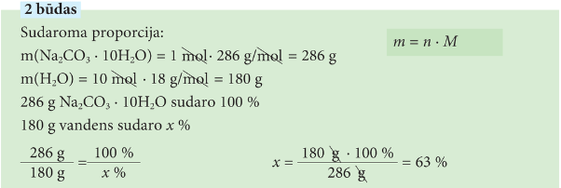
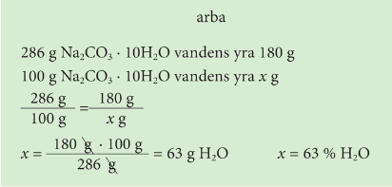

Slide 27
TEMA: DRUSKOS Ketvirta veikla – Jonų atpažinimas(I–, Br–, Cl–, karbonatų, sulfatų, Na⁺ ir K⁺ )

Slide 28
Jonų atpažinimas
Chlorido jonas (formulė): Cl⁻
Reagentas atpažinimui: AgNO₃
Jonas reikalingas atpažinimui: Ag⁺
Požymis: baltos spalvos AgCl nuosėdos
Sutrumpinta joninė lygtis: Ag⁺(aq) + Cl⁻(aq)🡪AgCl(k)
Video: https://www.youtube.com/watch?v=EUCAEOuJw5A
Jodido jonas (formulė): I⁻
Reagentas atpažinimui: AgNO₃
Jonas reikalingas atpažinimui: Ag⁺
Požymis: geltonos spalvos AgI nuosėdos
Sutrumpinta joninė lygtis: Ag⁺(aq) + I(aq)🡪AgI(k)
Video: https://www.youtube.com/watch?v=W5anxwCWI04
Bromido jonas (formulė): Br ⁻
Reagentas atpažinimui: AgNO₃
Jonas reikalingas atpažinimui: Ag⁺
Požymis: gelsvos spalvos AgBr nuosėdos
Sutrumpinta joninė lygtis: Ag⁺(aq) + Br⁻(aq)🡪AgBr(k)
Video: https://www.youtube.com/watch?v=UrSFNYtHg7c
Sulfato jonas (formulė): SO₄²⁻
Reagentas atpažinimui: tirpios bario druskos Pvz.: Ba(NO₃)₂ ir BaCl₂
Jonas reikalingas atpažinimui: Ba²⁺
Požymis: baltos spalvos BaSO₄ nuosėdos
Sutrumpinta joninė lygtis: Ba²⁺(aq) + SO₄²⁻(aq)🡪 BaSO₄(k)
Video: https://www.youtube.com/watch?v=5O0F9-FhV3I

Slide 29
Jonų atpažinimas
Karbonato jonas (formulė): CO₃²⁻
Reagentas atpažinimui: tirpios kalcio druskos Pvz.: CaCl₂ arba stiprios rūgštys Pvz.: HCl
Jonas reikalingas atpažinimui: Ca²⁺ arba H⁺
Požymis: naudojant kalcio jonu (Ca²⁺) iškrenta baltos spalvos nuosėdos. Įpylus rūgšties (H⁺) skiriasi CO₂ dujos
Sutrumpinta joninė lygtis:
Ca²⁺(aq) + CO₃²⁻(aq) 🡪 CaCO₃(k) arba CO₃²⁻ (aq) + 2H⁺(aq) 🡪 CO₂(d) + H₂O(s)
Video: https://www.youtube.com/watch?v=zR19eHNOvwU
Kalio jonas (formulė): K⁺
Reagentas/būdas atpažinimui: liepsnos testas
Požymis: liepsna nusidažo violetine spalva
Video: https://www.youtube.com/watch?v=IX7OVxkr1Mk
Natrio jonas (formulė): Na⁺
Reagentas/būdas atpažinimui: liepsnos testas
Požymis: liepsna nusidažo geltona spalva
Video: https://www.youtube.com/watch?v=IX7OVxkr1Mk

Slide 30
TEMA: DRUSKOS Penkta veikla – druskų panaudojimas

Slide 31
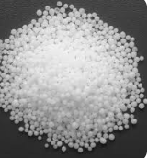
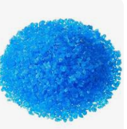
Druskų panaudojimas
KNO₃ (kalio nitratas)
Trąšos: Naudojamas žemės ūkyje kaip azoto ir kalio šaltinis augalams.
Maisto pramonė: Naudojamas kaip konservantas ir spalvos fiksatorius mėsos gaminiuose (E252).
Pirotechnika: Svarbi sudedamoji dalis gaminant fejerverkus ir dūminius miltelius.
Medicina: Naudojamas kaip dezinfekantas ir dantų pastose jautrumui mažinti.
Metalo apdirbimas: Naudojamas metalo grūdinimo procesuose.
Stiklo gamyba: Naudojamas kaip skaidrinimo agentas.
CuSO₄·5H₂O vario (II) sulfato pentahidratas
Žemės ūkis: Naudojamas kaip fungicidas ir herbicidas augalams apsaugoti nuo grybinių ligų.
Akvariumai: Naudojamas kaip priemonė kovoti su parazitais.
Chemijos pramonė: Naudojamas kaip reagentas įvairiuose cheminiuose bandymuose.
Elektrolizė: Naudojamas vario dengimo procesuose.
Dažai ir pigmentai: Naudojamas spalvoms gaminti.
Mokslinis švietimas: Naudojamas eksperimentuose, siekiant parodyti kristalizaciją ir kitus cheminius procesus.

Slide 32
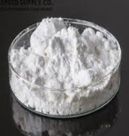
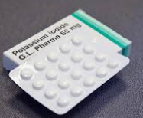
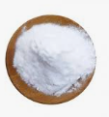
Druskų panaudojimas
MgCO₃ magnio karbonatas
Maisto pramonė: Naudojamas kaip rūgštingumą reguliuojanti medžiaga ir antioksidantas.
Farmacija: Veikia kaip antacidinis vaistas, mažinantis skrandžio rūgštį.
Sportas: Naudojamas kaip kreida rankoms sausinti laipiojime, sunkiosios atletikos sporte.
Gumos gamyba: Naudojamas kaip užpildas ir stiprintojas.
Kosmetika: Naudojamas kaip pudros sudedamoji dalis dėl sugeriamųjų savybių.
Statyba: Įtraukiamas į kai kurias statybines medžiagas.
KI kalio jodidas
Medicina: Naudojamas skydliaukės apsaugai nuo radioaktyvaus jodo poveikio.
Fotografija: Naudojamas kaip sudedamoji dalis senoviniuose fotografiniuose procesuose.
Moksliniai tyrimai: Naudojamas kaip reagentas cheminėse reakcijose ir eksperimentuose.
Maisto pramonė: Dedamas į druską kaip jodo šaltinis siekiant užkirsti kelią jodo trūkumui.
Veterinarija: Naudojamas gyvūnų gydymui nuo grybelinių infekcijų.

Slide 33
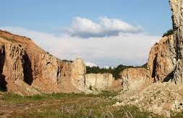
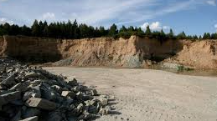
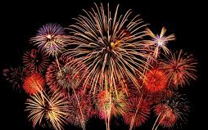
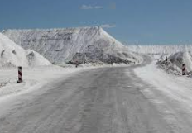
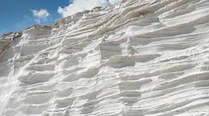
Druskų panaudojimas
Fejerverkuose naudojamos įvairios druskos dėl savo savybių sukurti skirtingas spalvas
Stroncio karbonatas (SrCO₃): Raudona spalva.
Kalcio chloridas (CaCl₂): Oranžinė spalva.
Natrio nitratas (NaNO₃): Geltona spalva.
Bario nitratas (Ba(NO₃)₂): Žalia spalva.
Varinis chloridas (CuCl₂): Mėlyna spalva.
Kalio chloratas (KClO₃): Violetinė spalva, kai maišomas su variu.
Lietuvoje iškasamos neorganinės druskos:
Kalkakmenis: Naudojamas statyboje, žemės ūkyje.
Dolomitas: Plačiai naudojamas statybos pramonėje.
Gipsas: Naudojamas statybinių medžiagų gamybai.
Kvarcinis smėlis: Naudojamas stiklo gamybai.

Slide 34
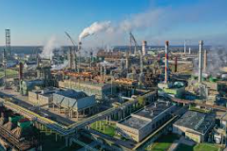
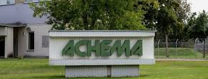
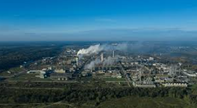
Trąšų gamyklos Lietuvoje
„Achema“ yra viena didžiausių chemijos pramonės įmonių Lietuvoje, įsikūrusi Jonavoje. Įmonė specializuojasi azoto trąšų gamyboje ir yra viena didžiausių azoto trąšų gamintojų Baltijos šalyse. Pagrindiniai „Achema“ produktai apima:
Amonio salietra (NH₄NO₃): Plačiai naudojama kaip trąša, skatinanti augalų augimą.
Karbamidas (CO(NH₂)₂): Azoto trąša, naudojama daugelyje žemės ūkio produktų.
Amonio sulfatas ((NH₄)₂SO₄): Naudojamas kaip azoto ir sieros šaltinis trąšose.
„Achema“ taip pat gamina įvairius cheminius produktus, įskaitant rūgštis, amoniaką ir kitus cheminius junginius, naudojamus pramonėje. Įmonė yra svarbi tiek Lietuvos, tiek tarptautinės rinkos tiekėja.

Slide 35
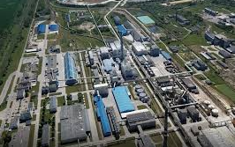

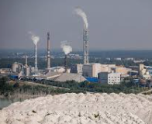
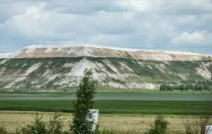
Trąšų gamyklos Lietuvoje
„Lifosa“ yra viena iš pagrindinių trąšų gamintojų Lietuvoje, įsikūrusi Kėdainiuose. Įmonė specializuojasi fosforo trąšų gamyboje ir yra svarbi ne tik Lietuvos, bet ir tarptautinės rinkos tiekėja.
Pagrindiniai „Lifosa“ produktai:
Diamonio fosfatas (DAP): Kompleksinė trąša, kuri yra labai efektyvi fosforo ir azoto šaltinis augalams.
Superfosfatas: Fosforo trąša, naudojama dirvožemio derlingumui didinti.
Triple superfosfatas (TSP): Koncentruota fosforo trąša, skirta augalų maitinimui.
„Lifosa“ taip pat gamina įvairius cheminius produktus, tokius kaip fosforo rūgštis, ir vykdo mokslinius tyrimus bei inovacijas trąšų gamybos srityje.
Įmonė yra svarbi Lietuvos žemės ūkio sektoriaus dalis ir turi didelį poveikį tiek vidaus rinkai, tiek eksportui. „Lifosa“ investuoja į technologijų atnaujinimą ir aplinkosaugą, siekdama užtikrinti tvarų ir efektyvų gamybos procesą.

Slide 36
Pamokos apibendrinimas

Slide 37
Įsivertinimas
Apibūdinu druskas kaip medžiagas, sudarytas iš metalo jono ir rūgšties liekanos.
Moku užrašyti normaliųjų ir rūgščiųjų druskų chemines formules ir sisteminius pavadinimus.
Taikau nesisteminius druskų (valgomoji druska, geriamoji soda, kalcinuota soda, natrio salietra) pavadinimus.
Tyrinėju druskų reakcijas su metalais, rūgštimis, hidroksidais ir kitomis druskomis.
Moku užrašyti ir išlyginti bendrąsias, nesutrumpintąsias jonines ir sutrumpintąsias jonines druskų reakcijų su rūgštimis, hidroksidais ir kitomis druskomis lygtis.
Analizuoju ir žinau druskų naudojimą maisto konservavimui ir gamybai (NaCl, NaHCO₃), žemės ūkyje (KNO₃, CuSO₄·5H₂O), medicinoje (MgCO₃, KI), fejerverkams.
Žinau Lietuvoje gaminamų neorganinių druskų ir trąšų pavyzdžių.
Apibūdinu kas yra kristalohidratas.
Moku apskaičiuoti, nurodytame kristalohidrate esančio, kristalizacinio vandens masės dalį.
Tyrinėju ir atpažįstu halogenidus (I–, Br–, Cl–), karbonatus, sulfatus ir užrašyti atpažinimo reakcijų lygtis.
Praktiškai nustatau Na⁺ ir K⁺ jonus pagal liepsnos spalvą.

Slide 38
Namų darbai
Ilgalaikiai namų darbai:
M. Parachnevičienė, R. Voronovič Chemijos patikrinamieji testai 9 klasei Leidykla „Šviesa“. V testas DRUSKOS
R. Jasiūnienė CHEMIJOS PRATYBOS 9 klasei 1 dalis „Alma littera“:
Druskų formulių sudarymas – 77 psl.;
R. Jasiūnienė CHEMIJOS PRATYBOS 9 klasei 2 dalis „Alma littera“:
Druskos – 8 – 34 psl..

Slide 39
Papildoma medžiaga pamokai
R. Jasiūnienė ir V. Valentinavičienė CHEMIJA Vadovėlis IX klasei „Alma Littera“ 1998
„Druskos“ – 109 – 130 psl.;
R. Jasiūnienė ir V. Valentinavičienė CHEMIJA Vadovėlis 9 klasei „Alma Littera“ 2011
„Druskos“ – 129 – 155 psl.;

